Slide 1
Publikowanie strony internetowej{
index.html
style.css
[ Cele zajęć ]
< Zapoznanie z procesem publikowania stron internetowych > < Nauka praktycznej publikacji strony za pomocą GitHub Pages >
< Poznanie alternatywnych darmowych rozwiązań hostingowych >
< Zrozumienie podstawowych aspektów zarządzania stroną po publikacji >
}
Pracownia stron internetowych

Slide 2
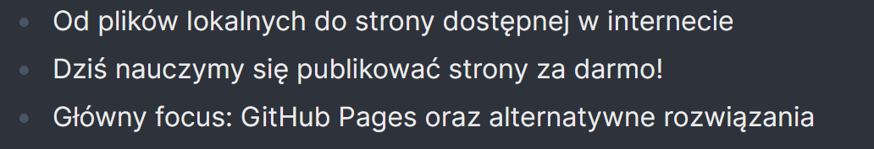
Publikowanie strony internetowej {
publikowanie.html
style.css
}
Pracownia stron internetowych

Slide 3
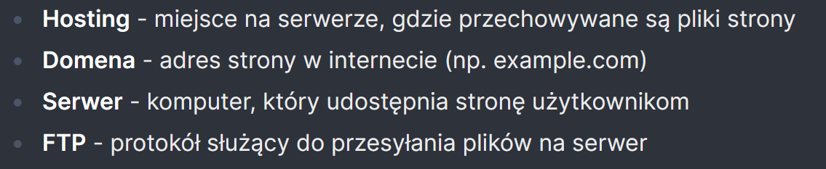
Podstawowe pojęcia {
publikowanie.html
style.css
}
Pracownia stron internetowych

Slide 4
Podstawowe pojęcia {
publikowanie.html
style.css
}
Pracownia stron internetowych

Slide 5
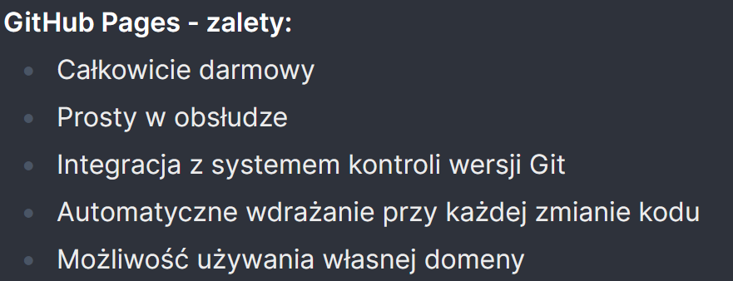
GitHub Pages - wprowadzenie {
publikowanie.html
style.css
}
Pracownia stron internetowych

Slide 6
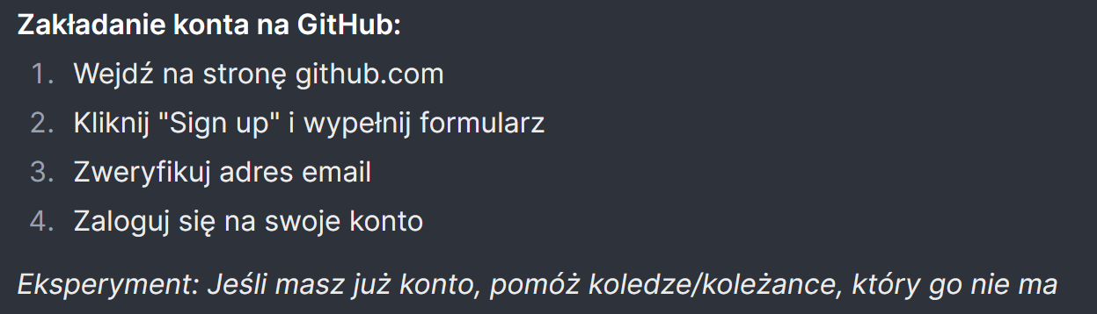
Rejestracja GitHub {
publikowanie.html
style.css
}
Pracownia stron internetowych

Slide 7
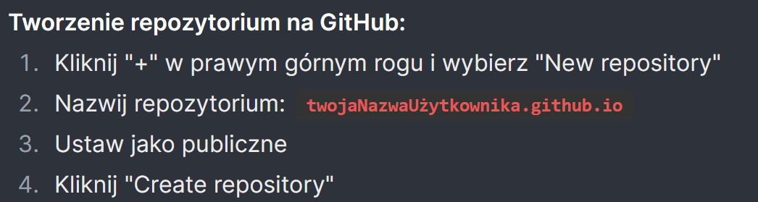
Tworzenie repozytorium GitHub {
publikowanie.html
style.css
}
Pracownia stron internetowych

Slide 8
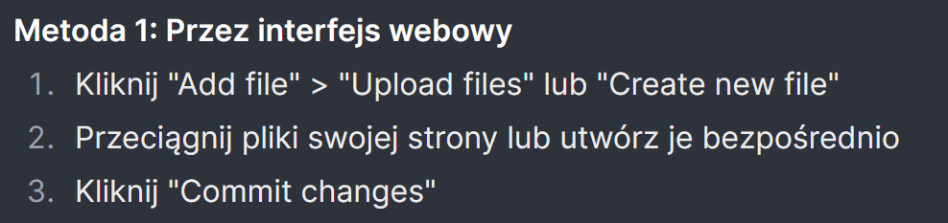
Dodawanie plików GitHub {
publikowanie.html
style.css
}
Pracownia stron internetowych

Slide 9
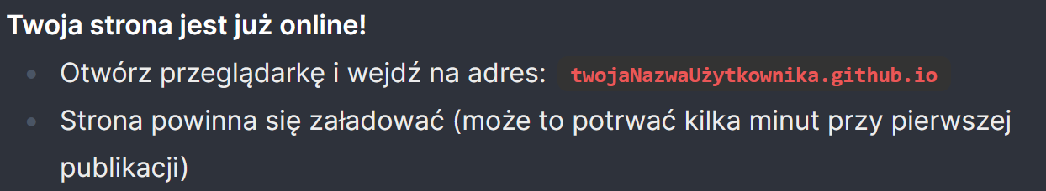
Sprawdzenie strony GitHub {
publikowanie.html
style.css
}
Pracownia stron internetowych

Slide 10
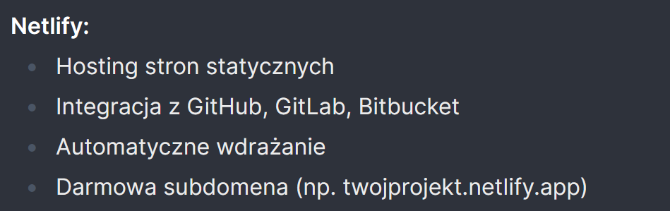
Alternatywne darmowe hostingi {
publikowanie.html
style.css
}
Pracownia stron internetowych

Slide 11
Koniec {
[ ;) ]
koniec.html
dziekuje.css
}
Pracownia stron internetowych

